Slide 1
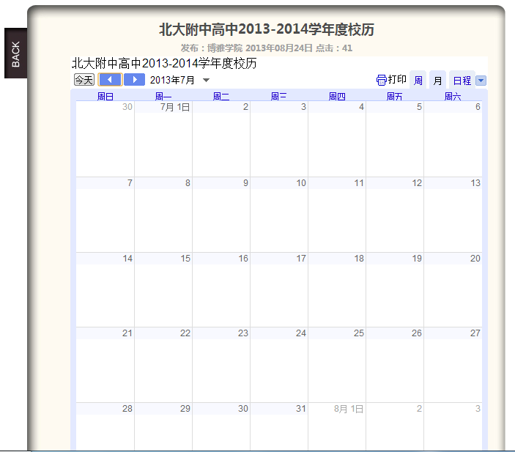
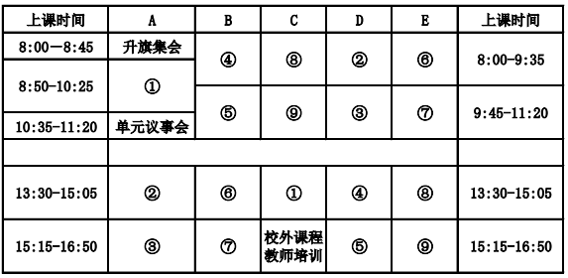
Q：如何确定某一天的课表？
A：
STEP 1
确定日期
STEP 2
查看校历
附件1：校历
STEP 3
上课
放假
STEP 4
确定该日字母编号（A-E）
附件2：A-E安排表（课表）
STEP 5
由字母编号确定年级课表结构、个人课程内容
由字母编号确定年级课表结构、个人课程内容

